Slide 1
学团史做合格团员
纪念五四运动100周年弘扬五四精神
commemorating the 100th anniversary of the may 4th movement and carrying forward the movement commemorating
宣讲：某某某 时间：20XX.X

Slide 2
前言
青年兴则国家兴，青年强则国家强。正如习近平总书记所强调的，青年一代的理想信念、精神状态、综合素质，是一个国家发展活力的重要体现，也是一个国家核心竞争力的重要因素。今日之中国，早已摆脱了积贫积弱、任人宰割的悲惨命运，近14亿多人民正奋进在民族复兴的大道上。

Slide 3
目录
01
团的两个历史事件
02
我对共青团的认识
03
做新时代合格团员
04
要不忘初心跟党走

Slide 4
第一部分
团的两个历史事件
performance in workplace execution comes from careful execution workplace execution comes performance in workplace

Slide 5
五四运动是1919年5月4日发生在北京的一场以青年学生为主，广大群众、市民、工商人士等中下阶层共同参与的，通过示威游行、请愿、罢工、暴力对抗政府等多种形式进行的爱国运动，是中国人民彻底的反对帝国主义、封建主义的爱国运动，又称“五四风雷”。
1920年8月，在共产国际的帮助下，上海首先建立了共产主义小组。上海共产主义小组一成立，陈独秀便指派小组内最年轻的成员俞秀松组建社会主义青年团。8月22日，上海社会主义青年团由俞秀松、施存统等8人正式发起建立。俞秀松担任了中国第一个地方青年团组织的书记，而团的机关就设在当时上海法租界的一个普通民居——霞飞路渔阳里6号中。

Slide 6
1921年7月，中国共产党正式成立，给灾难深重的中国人民带来了光明和希望。她像光芒四射的灯塔，指明了中国人民的斗争道路。 中国共产党的指导、帮助和关怀，推动了建团工作。从1921年11月到1922年5月，全国有17个城市建立了地方青年团组织，团员总数达5千多人。
1922年6月，赵世炎、周恩来、李维汉在法国巴黎创立了“旅欧中国少年共产党”。1923年2月，改名为“旅欧中国共产主义青年团”。

Slide 7
1936年11月，中共中央为了建立抗日民族统一战线的需要，为了更广泛地团结各界青年投入抗日救亡的斗争，决定改造共产主义青年团，建立各种抗日救国的青年团体。
1939年5月4日，毛泽东主席在延安各界青年纪念五四运动20周年大会上作了题为《青年运动的方向》的讲演，总结了青年运动的历史经验，指出青年运动必须同工农群众运动相结合，广大青年要投身革命，就必须走同工农相结合的道路。

Slide 8
“一二·九”运动的故事
随着解放战争胜利的发展，试建青年团的成功，在全国解放的前夕，1949年1月，中共中央正式颁布了《关于建立中国新民主主义青年团决议》，在全国开始了普遍重建青年团的工作。

Slide 9
第二部分
我对共青团的认识
performance in workplace execution comes from careful execution workplace execution comes performance in workplace

Slide 10
中国共产主义共青团
中国共产党的革命助手
代表着优秀品质和坚定的共产主义信念的先进青年组织
我个人有以下几点粗浅的认识：
作为我们生活在祖辈们创建的幸福乐园中长大的90代，又将如何做一名合格的共青团员呢?通过院团组织的培养和经过学习获得的思想体会.

Slide 11
我对共青团员的认识
要有坚定的共产主义理想和信念
要有优秀的品质和道德
要有品学兼优的素质和扎实的文化基础
要成为学校学生中的表率和楷模

Slide 12
要有坚定的共产主义理想和信念
追寻和不动摇实现共产主义的理想和信念。并要坚定不移地捍卫和传播这一崇高的理想和信念
要有优秀的品质和道德
作为一名合格的共产主义青年团员，诚实，善良，豁达，有社会责任心是必须具备的品质，遵纪守法，遵守和维护社会道德，扶贫济困，乐于助人

Slide 13
要有品学兼优的素质和扎实的文化基础
作为共青团员，当前首要的任务就是认真完成学业，只有具备了良好的文化素质，通过不断地刻苦学习掌握了大量的有用的知识，才能在将来参与的社会实践中发挥出应有的作用，才能用所学到的知识去回报社会，报效祖国。
要成为学校学生中的表率和楷模
共青团员要更加严格的要求自己，在各个方面都要努力成为表率和榜样，展现出共青团员更高的品质和作用。用楷模的力量去影响和带动其他同学，用实际行动去实践所追求的理想和信念。

Slide 14
第三部分
做新时代合格团员
performance in workplace execution comes from careful execution workplace execution comes performance in workplace

Slide 15
知团史、晓团情的意识
中国共青团九十多年的光辉历程：
在党领导的新民主主义革命阶段；
在党领导的从新民主主义转变为社会主义和社会主义建设阶段；
在党领导的改革开放和社会主义现代化建设新时期

Slide 16
树立自立自强的意识
要时刻注意用团员的标准要求和鞭策自己，不断增强做一名共青团员的光荣感和责任感。在学习和社会生活各方面起带头作用，努力成为执行党的路线、方针、政策，勤奋工作，刻苦学习，遵纪守法，树一代新风。
作为先进青年要有自律和慎独的意识
世界上没有完全的自由，我们所谓的真正自由是严于律己，从我做起，并积极学习。我们的自律并不等于墨守成规，自我束缚，我们的自律是力求上进的自律，是蓬勃向上的自律，它要求勤奋学习、提高科学文化水平、扩大见识面、不畏困难积极向上、勇于创新。

Slide 17
树立社会竞争意识
当今的世界是竞争的世界，竞争已渗到社会和个人领域及人生的整个过程。因该说自从我们跨入学校大门那天起就已经开始竞争。如学习成绩的竞争、评先进的竞争、毕业时择业的竞争、将来走上社会同样要面临工作岗位的竞争，这就要求我们每个人正视竞争，练好内功，增强实力，敢于参加竞争。我们要充分利用学校给予的机会，把握机会展示自己。锻炼自己各方面的能力，让自己能够在社会竞争中生存，将来做一个有作为的人。
树立创新发展意识
创新是一个常谈常新的话题，它是一个民族进步的灵魂，是一个国家兴旺发达的不竭动力，也是一个政党永葆生机的源泉。我们要利用在校学习的大好时光，树立创新的意识，鼓起勇气，打好创新的知识基础，培养创新的能力，掌握好创新的现代技能，为今后走向社会进行创新实践做好一切准备。

Slide 18
学习进步思想上进
要成为一名合格的学生团员，首先要学习进步，思想上进。众所周知，搞好学习是学生的首要任务，如果学习差，不能成为一名真正合格的学生，因为它偏离了学生以学为体的中心。思想是积极努力，有让自己发展的心态。
全面发展素质过硬
要成为一名合格的学生团员，着重培养自己各方面的能力极其重要。需要具备的不仅仅是扎实的文字功底，较强的语言表达能力，而且还需要冷静的头脑，细致的观察能力，要做一个有本领的人，素质过硬。

Slide 19
第四部分
要不忘初心跟党走
performance in workplace execution comes from careful execution workplace execution comes performance in workplace

Slide 20
擎画了新时代新征程的宏伟蓝图。新时代是催人奋进的时代，也是大有作为的时代。当代青年生逢强国时代，肩负强国使命，要敢于有梦、勇于追梦、勤于圆梦，在奋斗中释放青春激情，用青春书写无愧于时代和历史的新简章。把报国之志转化为实际行动，努力成为担当民族复兴大任的时代新人，

Slide 21
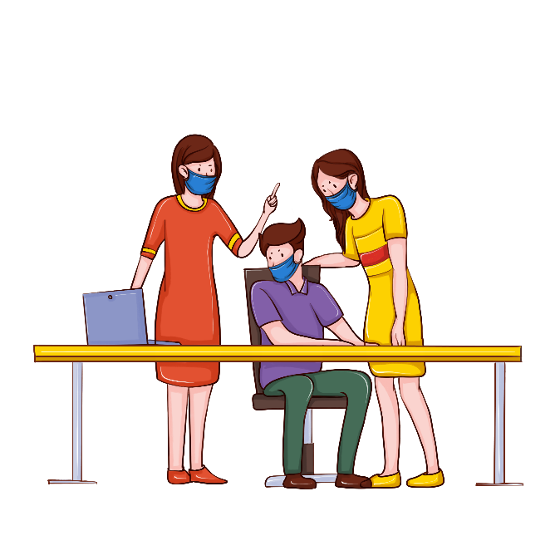
方向要明
要牢记习近平总书记的淳淳教海，始终坚定正确政治方向，增强“四个意识”，坚定“四个自信”，自觉听党话、跟党走。
品格要高
社会主义先进文化中汲取养分，身体力行，学会感恩、学会助人，学会自省、学会自律，为提高全社会文明程度作出积极贡献。
干劲要足
永远保持奋斗精神，拿出“初生牛犊不怕虎”的锐气，牢记空谈误国、实干兴邦，立足本职、埋头苦干，用勤劳的双手、一流的业绩成就属于自己的人生精彩，让火热的青春在干事创业中得到升华。

Slide 22
中国的未来属于青年，中华民族的未来也属于青年
“青年一代有理想、有担当，国家就有前途，民族就有希望，实现我们的发展目标就有源源不断的强大力量”。今天，五四精神的火炬已经传到这一代青年手中。广大青年，要用青春作桨、以梦想为帆，让青春之光照亮奋进之路。

Slide 23
学团史做合格团员
纪念五四运动100周年弘扬五四精神
commemorating the 100th anniversary of the may 4th movement and carrying forward the movement commemorating
演示完毕感谢您的观看

Slide 24
上万精品PPT模板全部免费下载
PPT汇 www.ppthui.com
PPT模板下载：www.ppthui.com/muban/ 行业PPT模板：www.ppthui.com/hangye/
工作PPT模板：www.ppthui.com/gongzuo/ 节日PPT模板：www.ppthui.com/jieri/
PPT背景图片:
Notes:
模板来自于 https://www.ppthui.com 【PPT汇】

Slide 25
10000+套精品PPT模板全部免费下载
www.ppthui.com
PPT汇
PPT模板下载：www.ppthui.com/muban/ 行业PPT模板：www.ppthui.com/hangye/
工作PPT模板：www.ppthui.com/gongzuo/ 节日PPT模板：www.ppthui.com/jieri/
党政军事PPT：www.ppthui.com/dangzheng/ 教育说课课件：www.ppthui.com/jiaoyu/
PPT模板：简洁模板丨商务模板丨自然风景丨时尚模板丨古典模板丨浪漫爱情丨卡通动漫丨艺术设计丨主题班会丨背景图片
行业PPT：党政军事丨科技模板丨工业机械丨医学医疗丨旅游旅行丨金融理财丨餐饮美食丨教育培训丨教学说课丨营销销售
工作PPT：工作汇报丨毕业答辩丨工作培训丨述职报告丨分析报告丨个人简历丨公司简介丨商业金融丨工作总结丨团队管理
More+
Notes:
模板来自于 https://www.ppthui.com 【PPT汇】

